Slide 1


INGLÉS
PART DEL COS I.
Autor pictogrames: Sergio Palao Procedència: ARASAAC (http://arasaac.org) Llicència: CC (BY-NC-SA) Propietat: Govern de Aragó Editat: FUNDACIÓN ADIMIR

Slide 2

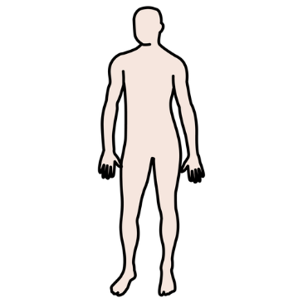

B O D Y

Slide 3

HAND

Slide 4
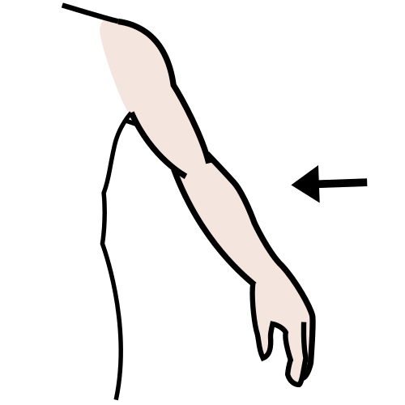
ARM

Slide 5
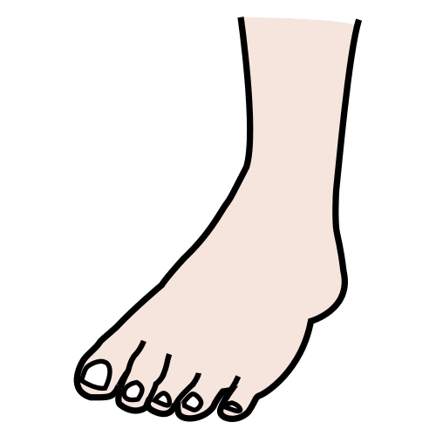
FOOT

Slide 6
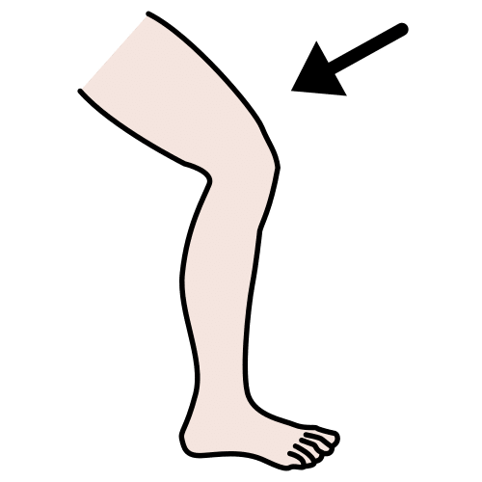
LEG

Slide 7
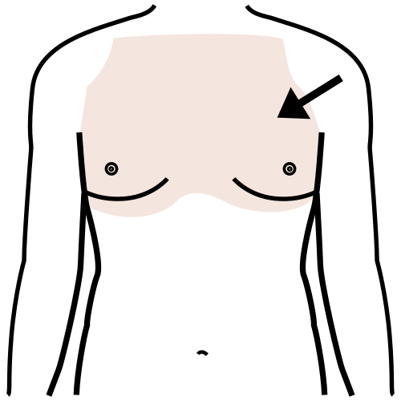
CHEST

Slide 8
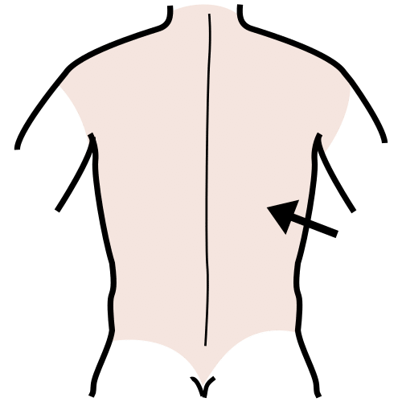
BACK

Slide 9
ACTIVITATS

Slide 10

HAND
LEG

Slide 11
B A C K
BODY

Slide 12
ARM
CHEST

Slide 13
BACK
FOOT

Slide 14
HAND
LEG

Slide 15
CHEST
ARM

Slide 16
FEET
BACK

Slide 17
LEG
HAND

Slide 18
CHEST
ARM

Slide 19
FOOT
BACK

Slide 20
BODY
H A N D

Slide 21
LEG
HAND

Slide 22
CHEST
ARM

Slide 23
FEET
BACK

